Slide 1
Муниципальное бюджетное дошкольное образовательное учреждение Детский сад №14 г. Твери.
РАЗВИТИЕ ТВОРЧЕСКИХ СПОСОБНОСТЕЙ У ДЕТЕЙ ДОШКОЛЬНОГО ВОЗРАСТА СРЕДСТВАМИ НЕТРАДИЦИООНОЙ ТЕХНИКИ РИСОВАНИЯ
Ганиева Сабина Шамильевна,
Воспитатель 1 квалификационной категории
Тверь, 2018

Slide 2
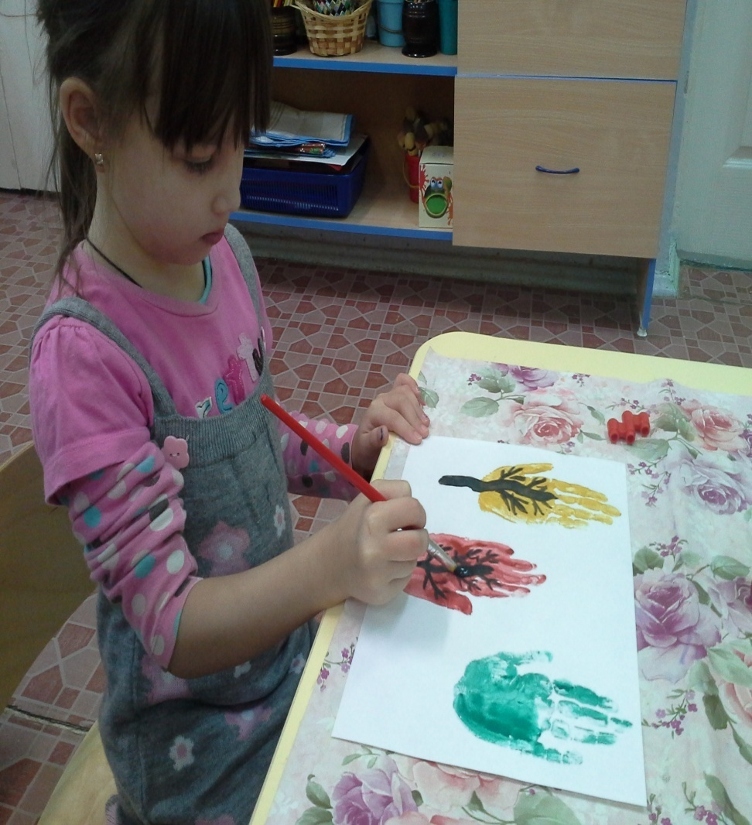
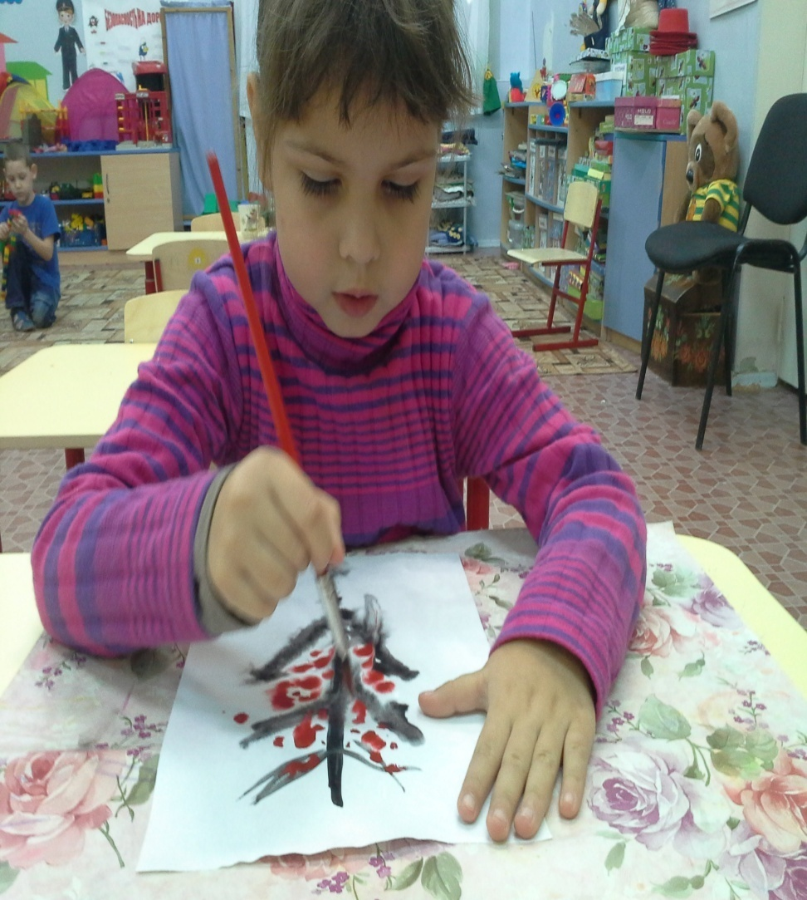
«Ум ребенка-на кончиках пальцев» В.И. Сухомлинский.

Slide 3
Актуальность опыта
В эпоху научно-технического прогресса жизнь становится всё сложнее. Современное общество требует формирования творческой личности, которая обладает креативным мышлением и способностью эффективно, нестандартно решать новые жизненные проблемы. Эффективным средством формирования творческой личности в дошкольном возрасте является изобразительное творчество, в том числе с помощью нетрадиционных техник, способов и форм ее организации.

Slide 4
Нетрадиционные изобразительные техники - это эффективное средство изображения, включающее новые художественно-выразительные приемы создания художественного образа, композиции и колорита, позволяющие обеспечить наибольшую выразительность образа в творческой работе, чтобы у детей не создавалось шаблона.

Slide 5
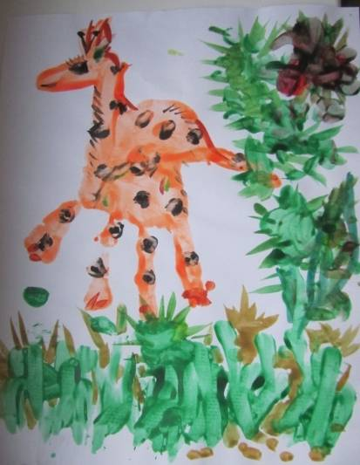
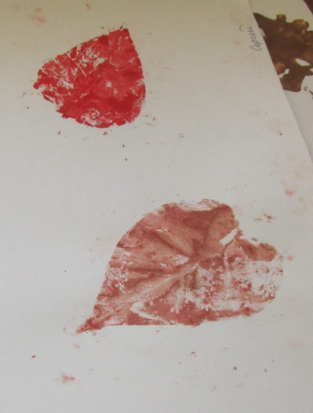
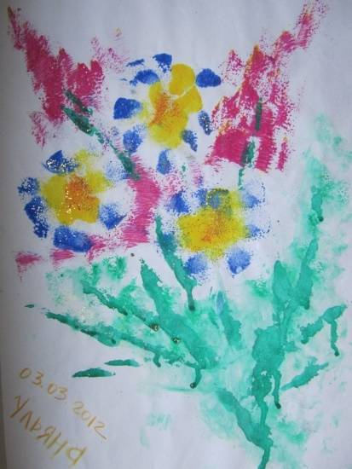
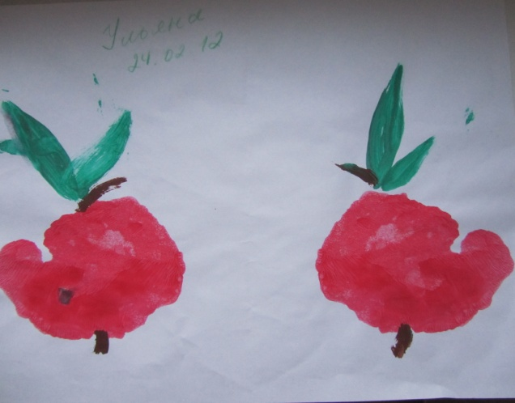
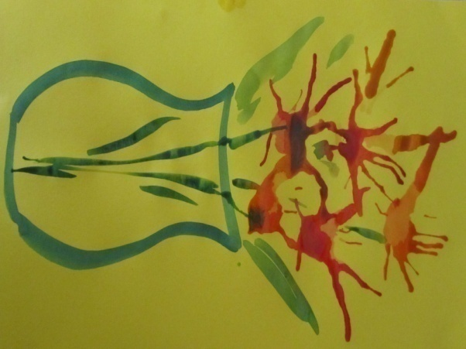
Нетрадиционные техники рисования
Рисование ладошкой
Рисование пальчиками
Оттиск поролоном
Отпечатки листьев
Монотипия
Гуашь и тушь
Кляксография
Восковые карандаши и акварель
Набрызг
Рисование нитью
Рисование манной крупой
Граттаж
И многое другое

Slide 6
-Способствует развитию внимания и усидчивости; -Способствует снятию детских страхов; -Развивает уверенность в своих силах; -Развивает пространственное мышление; -Учит детей свободно выражать свой замысел; -Побуждает детей к творческим поискам и решениям; -Учит детей работать с разнообразным материалом; -Развивает чувство композиции, ритма, колорита, цветовосприятия; -Развивает чувство фактурности и объёмности; -Развивает мелкую моторику рук и тактильное восприятие; -Развивает творческие способности, воображение и полёт фантазии. -Во время работы дети получают эстетическое удовольствие; -Способствует развитию пространственной ориентировки на листе бумаги, глазомера и зрительного восприятия; В процессе этой деятельности у дошкольника формируются навыки контроля и самоконтроля. -
Проведение занятий с использованием нетрадиционных техник рисования:

Slide 7
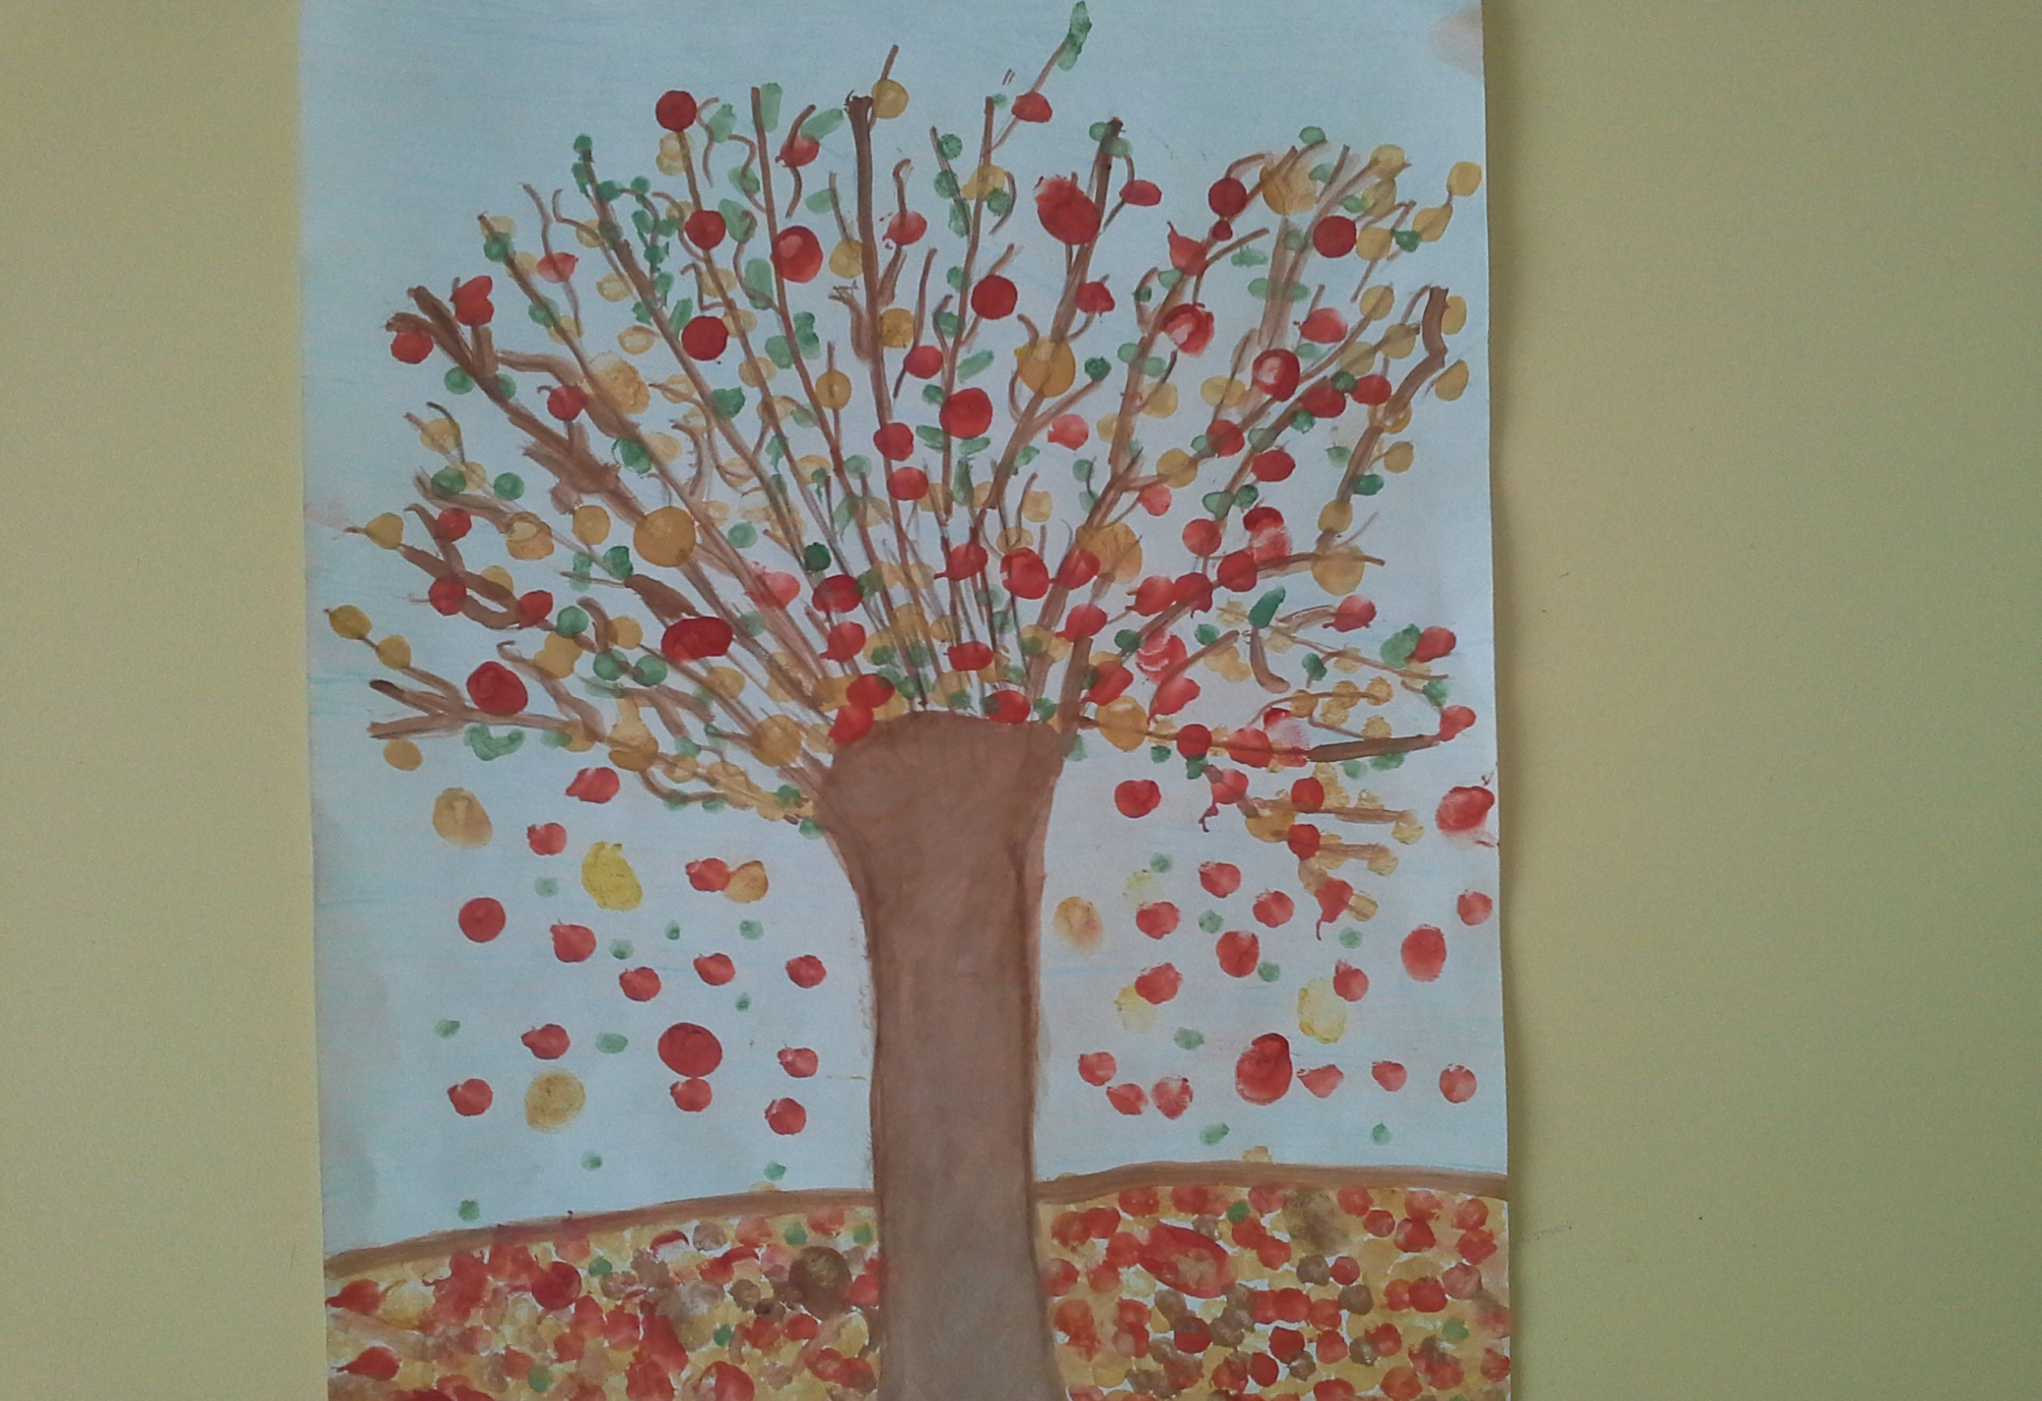
Рисование пальчиками Возраст: от двух лет. Средства выразительности: пятно, точка, короткая линия, цвет. Материалы: мисочки с гуашью, плотная бумага любого цвета, небольшие листы, салфетки. Способ получения изображения: ребенок опускает в гуашь пальчик и наносит точки, пятнышки на бумагу. На каждый пальчик набирается краска разного цвета. После работы пальчики вытираются салфеткой, затем гуашь легко смывается

Slide 8
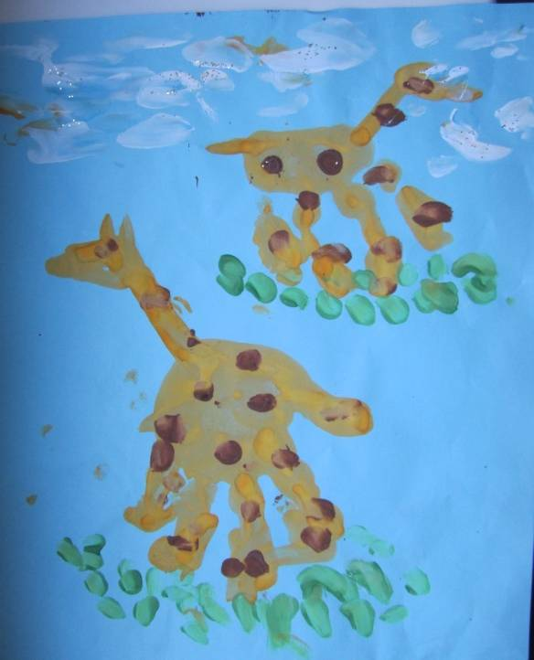
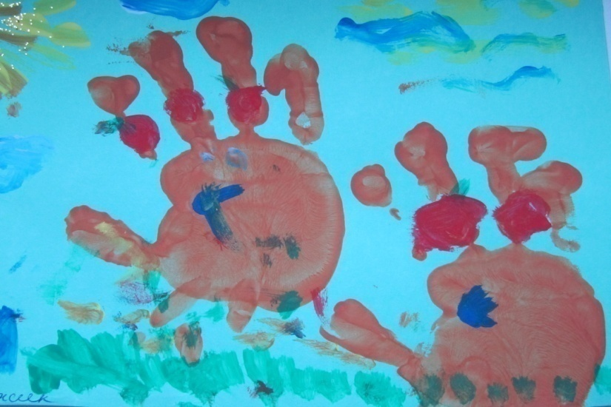
Рисование ладошкой
Средства выразительности:
пятно, цвет, фантастический силуэт.
Материалы: лист бумаги, кисть, гуашь, салфетки.
Способ получения изображения: ребенок окрашивает с помощью кисточки ладошку и делает отпечаток на бумаге. После работы руки вытираются салфеткой, затем гуашь легко смывается. Композицию можно дополнить, рисуя кисточкой либо пальчиками.

Slide 9
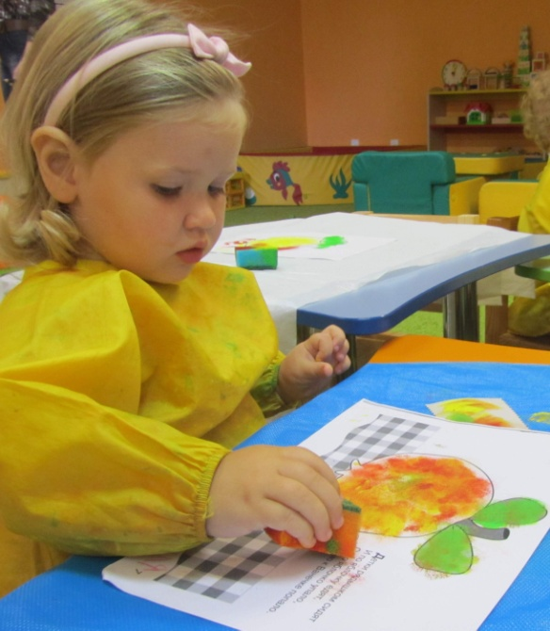
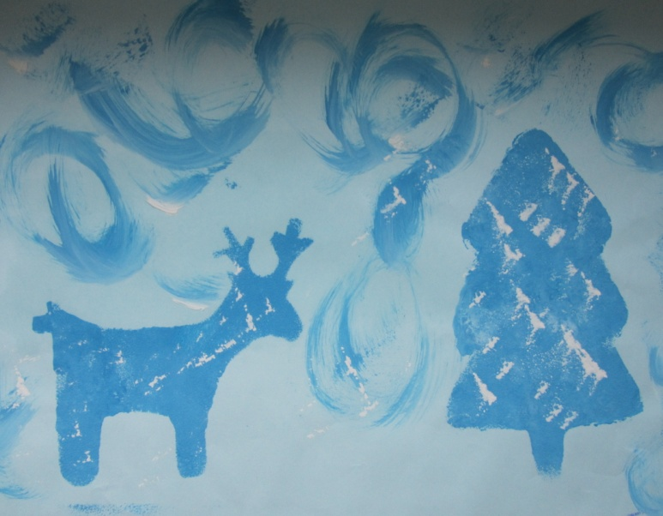
Оттиск поролоном
Средства выразительности:
пятно, фактура, цвет.
Материалы: кусочки поролоновой губки, стаканчик с водой, мисочка с гуашью, лист бумаги, трафарет, салфетки.
Способ получения изображения: ребенок прижимает поролон к штемпельной подушке с краской и наносит оттиск на бумагу. Для изменения цвета берутся другие мисочка и поролон.

Slide 10
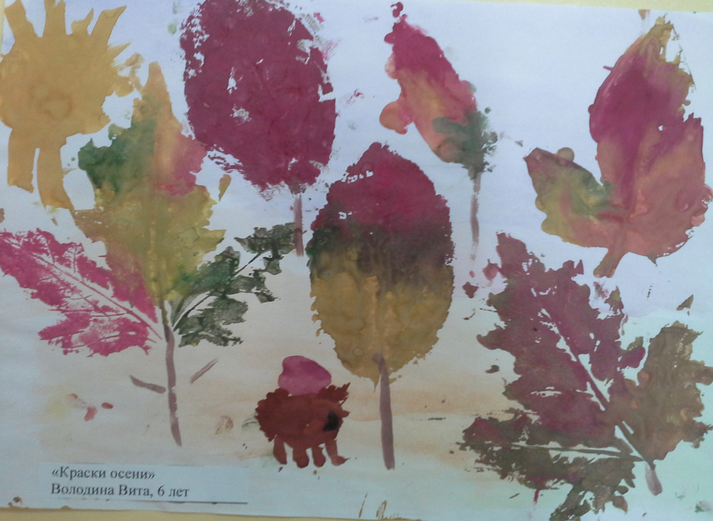
Отпечатки листьев
Средства выразительности: фактура, цвет.
Материалы: бумага, листья разных деревьев (желательно опавшие), гуашь, кисти.
Способ получения изображения: ребенок покрывает листок дерева красками разных цветов, затем прикладывает его к бумаге окрашенной стороной для получения отпечатка. Каждый раз берется новый листок. Черешки у листьев можно дорисовать кистью.

Slide 11
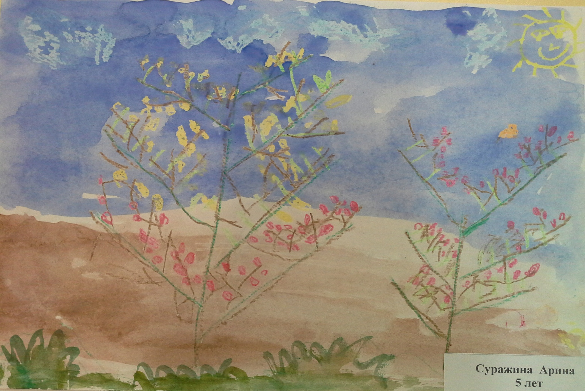
Восковые карандаши и акварель
Средства выразительности:
цвет, линия, пятно, фактура.
Материалы: восковые карандаши или кусочек свечи, плотная белая бумага, акварель, кисти.
Способ получения изображения:
ребенок рисует восковыми карандашами или кусочком свечи на белой бумаге. Затем закрашивает лист акварелью в один или несколько цветов. Акварельные краски скатываются с контуров, нанесенных мелками, образуя светлые пятна на бумаге. Рекомендуется не использовать темные цвета при работе с восковыми мелками.

Slide 12
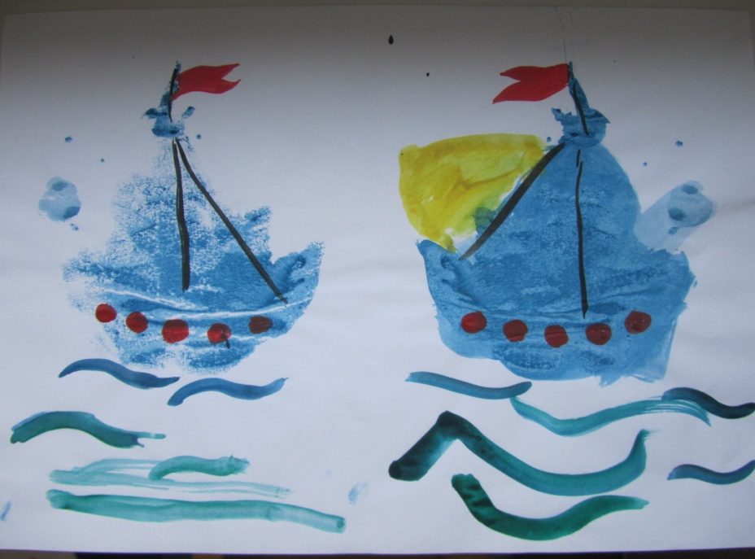
Монотипия предметная
Средства выразительности:
пятно, цвет, симметрия.
Материалы: плотная бумага любого цвета, кисти, гуашь или акварель.
Способ получения изображения: ребенок складывает лист бумаги вдвое и на одной его половине рисует половину изображаемого предмета (предметы выбираются симметричные). После рисования каждой части предмета, пока не высохла краска, лист снова складывается пополам для получения отпечатка. Затем изображение можно украсить, также складывая лист после рисования нескольких украшений.

Slide 13
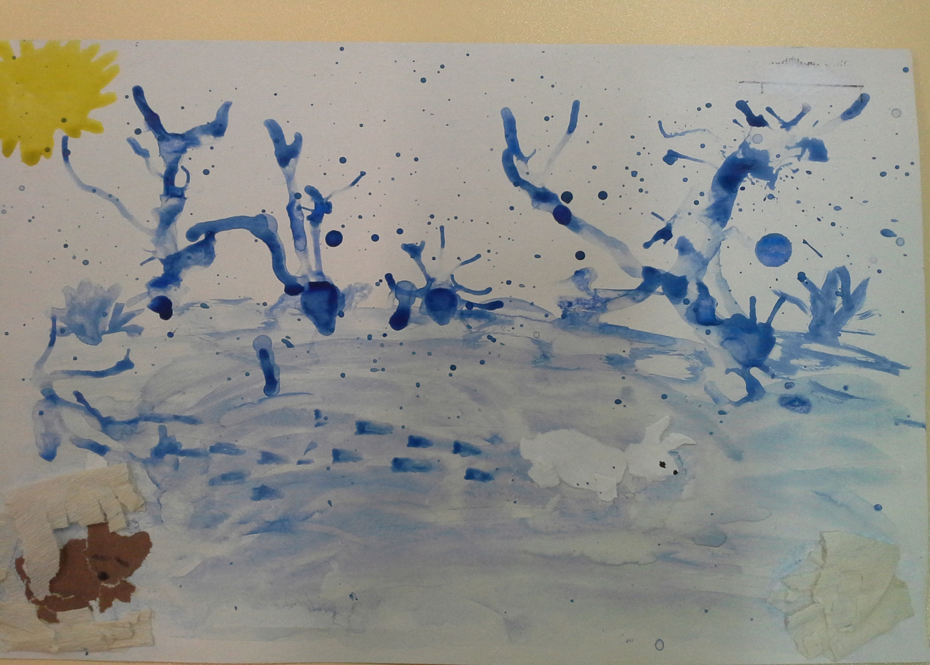
Материалы:бумага, тушь либо жидко разведенная гуашь в мисочке, пластиковая ложечка, трубочка (соломинка для напитков). Способ получения изображения: ребенок зачерпывает пластиковой ложкой краску, выливает ее на лист, делая небольшое пятно (капельку). Затем на это пятно дует из трубочки так, чтобы ее конец не касался ни пятна, ни бумаги. При необходимости процедура повторяется. Недостающие детали дорисовываются.
Кляксография

Slide 14
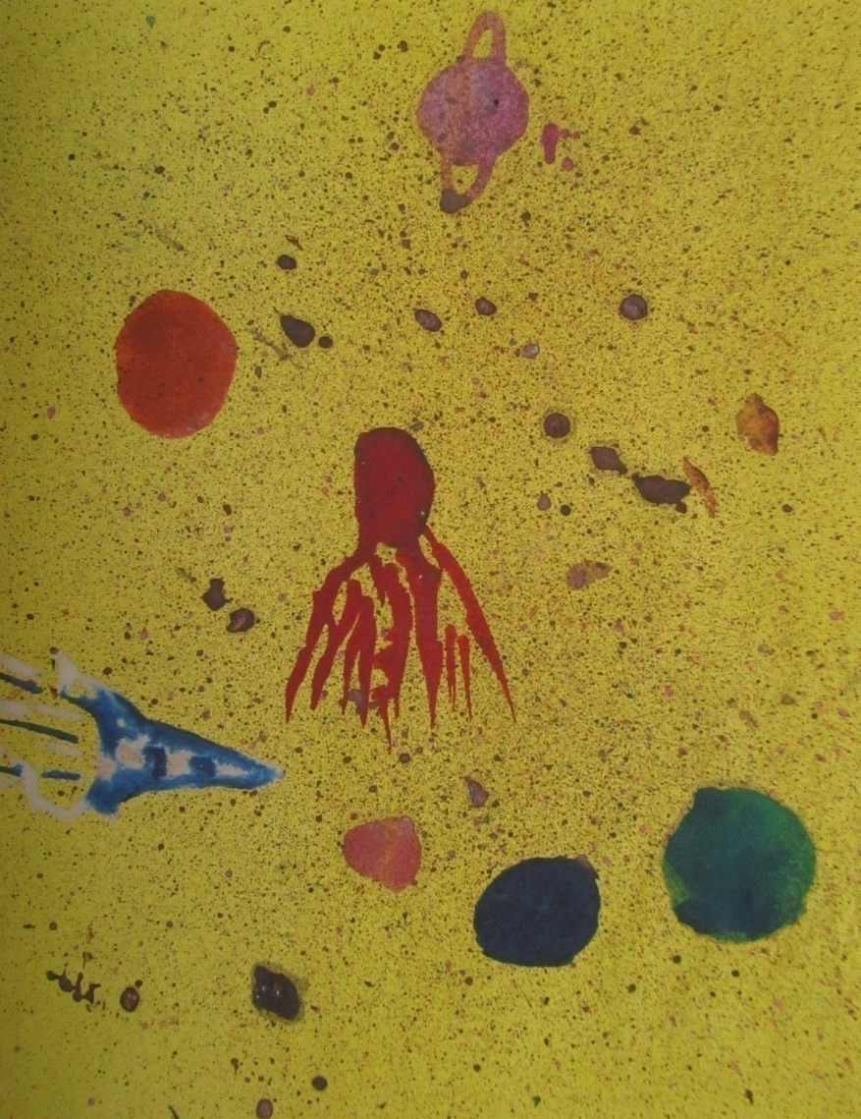
Набрызг
Средства выразительности: точка, фактура. Материалы: гуашь или акварель, лист бумаги любого цвета, жесткая щетка (зубная), расческа (палочка, линейка). Техника выполнения: на щетку набирается краска и расческой (палочкой) начинаем проводить по ворсу так, чтобы летели брызги на лист. Композицию дополняем деталями, рисуя кистью.

Slide 15
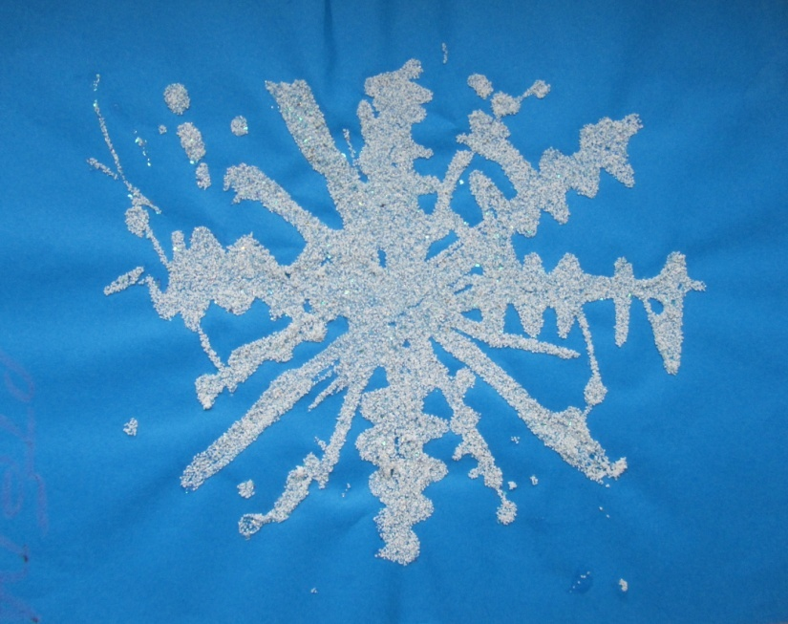
Рисование манкой
Материалы: цветной картон, клей, кисточка, манная крупа. Техника исполнения: на картоне необходимо нарисовать карандашом картину в линиях. Затем обвести все линии клеем. Сверху посыпать манкой, убрать излишки манки. По желанию, рисунок можно раскрасить красками.

Slide 16
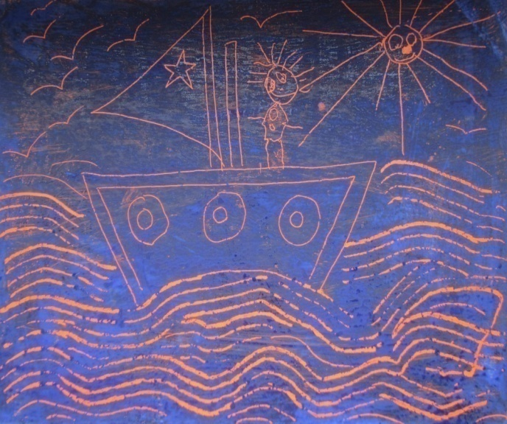
Граттаж
Материалы: альбомный лист и краски или цветной картон, свеча, гуашь темных тонов, жидкое мыло, деревянная заостренная палочка, вилка.
Техника выполнения: белую бумагу закрашиваем краской, после высыхания натираем парафином. Цветной картон сразу покрываем парафином. После заливаем гуашью смешанной с жидким мылом. После полного высыхания процарапываем острым предметом.

Slide 17
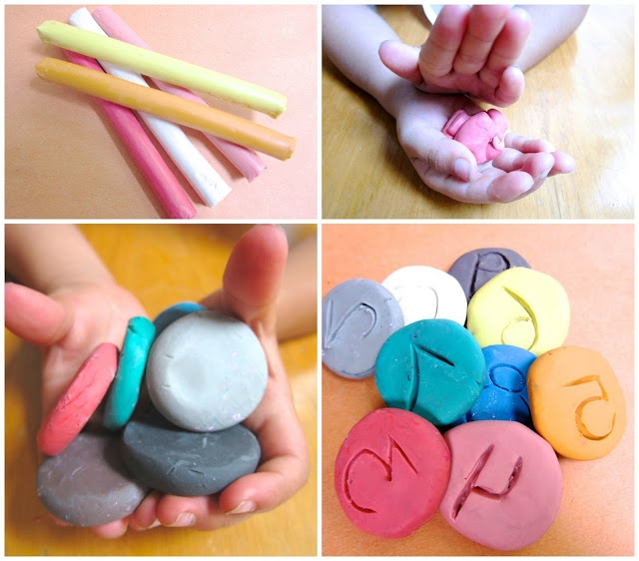
РИСОВАНИЕ ЗАБАВНЫМИ ОТПЕЧАТКАМИ 1. Штампики из пластилина Очень просто и удобно сделать штампики из пластилина. Достаточно кусочку пластилина придать нужную форму, украсить узорами (линии, пятна) и окрасить в необходимый цвет. Для окрашивания можно использовать губку, увлажненную краской, или кисть, которой можно наносить краску на поверхность штампика. Лучше использовать густую краску. Материалы: 1.Пластилин 2.Карандаш 3.Краска 4.Губка 5.Кисть 6.Бумага 7.Баночка для воды

Slide 18
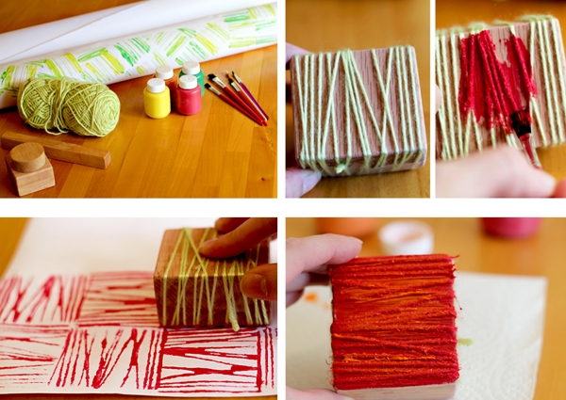
2. Штампики из ниток Для создания «полосатых штампиков» можно использовать нити, прочно намотанные на какой-либо предмет. Густым слоем краски нити окрашиваются в необходимый цвет. Затем, используя воображение, «полосатый узор» наносится на декорируемую поверхность. Материалы: 1.Нить шерстяная 2.Основа 3.Краска 4.Кисть 5.Бумага 6.Баночка для воды

Slide 19
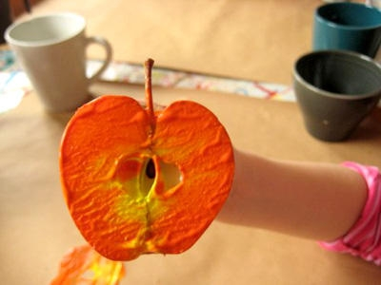
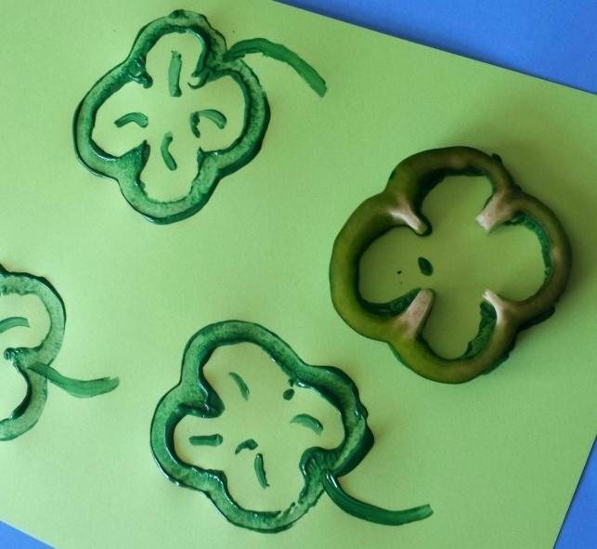
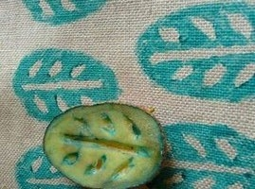
3.Отпечатки картошкой, морковкой, яблоком Вкусные овощи и фрукты тоже умеют рисовать. Необходимо только придать им нужную форму, подобрать подходящий цвет краски, кистью окрасить и сделать красивый отпечаток на декорируемой поверхности. Материалы: 1.Овощ/фрукт 2.Краска 3.Кисть 4.Бумага 5.Баночка для воды

Slide 20
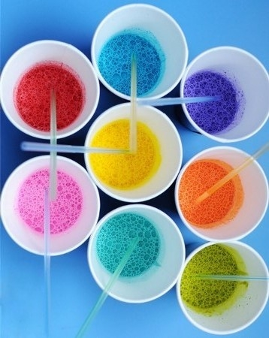
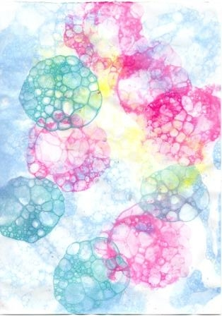
РИСОВАНИЕ МЫЛЬНЫМИ ПУЗЫРЯМИ Рисовать можно и мыльными пузырями. Для этого в стакан с водой надо добавить любой мыльный раствор и краску. С помощью трубочки набулькать много пены. На пузыри прислонить бумагу. Когда станут проявляться первые узоры, можно поднимать бумагу. Пузырчатые узоры готовы. Материалы: 1.Стакан с водой 2.Краска 3.Мыльный раствор 4.Трубочка 5.Бумага

Slide 21
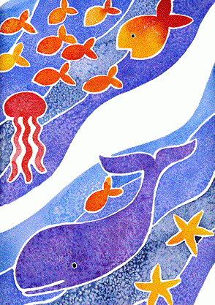
РИСОВАНИЕ СОЛЬЮ
Соль придает рисунку причудливые узоры. При изображении любого пейзажа или яркого фона можно использовать соль, чтобы придать фону рисунка красивую текстуру. Фон необходимо посыпать солью, пока краска еще не высохла. Когда краска подсохнет, просто стряхните остатки соли. На их месте останутся необычные светлые пятнышки.
Материалы: 1.Соль 2.Краска 3.Кисть 4.Бумага 5.Баночка для воды

Slide 22
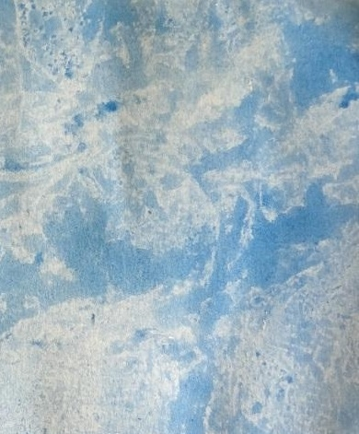
РИСОВАНИЕ МЯТОЙ БУМАГОЙ Смятая салфетка или бумажка позволяет получить также интересную текстуру. Существует два способа рисования мятой бумагой. Способ №1. На лист бумаги наносится жидкая краска. Через короткий промежуток времени (пока лист еще влажный) к листу прикладывается смятая салфетка. Впитывая влагу, салфетка оставляет свой характерный след на поверхности бумаги. Способ №2. Для начала необходимо смять лист или салфетку. На этот комок нанести слой краски. Затем окрашенной стороной можно наносить отпечатки. Текстурные листы можно потом с успехом использовать при создании коллажей. Материалы: 1.Салфетка/Бумажка 2.Краска 3.Кисть 4.Баночка для воды

Slide 23
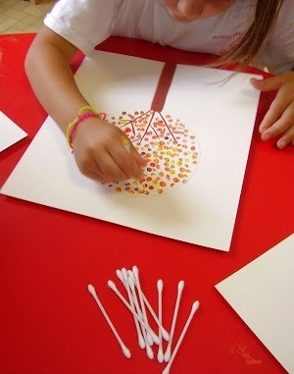
РИСОВАНИЕ ВАТНЫМИ ПАЛОЧКАМИ
В изобразительном искусстве существует стилистическое направление в живописи, которое называется «Пуантилизм» (от фр. point - точка). В его основе лежит манера письма раздельными мазками точечной или прямоугольной формы. Принцип данной техники прост: ребенок закрашивает картинку точками. Для этого необходимо обмакнуть ватную палочку в краску и нанести точки на рисунок, контур которого уже нарисован.
Материалы: 1.Ватные палочки 2.Краска 3.Бумага 4.Баночка для воды

Slide 24
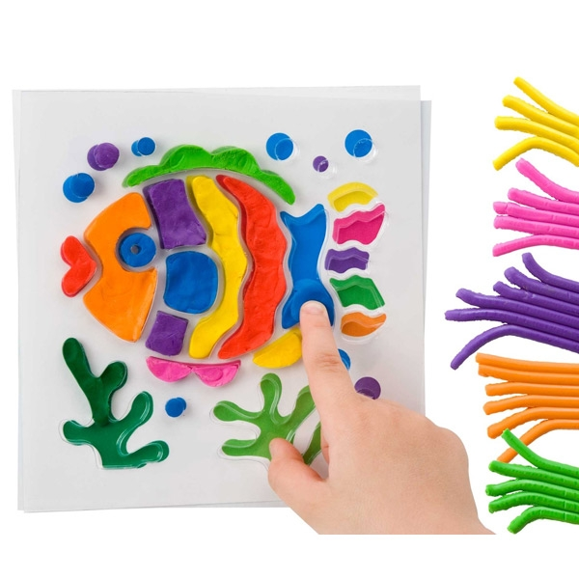
ПЛАСТИЛИНОГРАФИЯ
Техника, в которой используется пластилин для создания картин с изображением полуобъемных объектов на горизонтальной поверхности. Для поверхности (основы) используются плотная бумага, картон, дерево. Для декорирования изображения можно использовать бисер, бусины, природные материалы и прочее.
Материалы: 1.Пластилин 2.Основа 3.Бусины/Бисер 4.Стеки

Slide 25
Нетрадиционные техники рисования в разных возрастных группах детского сада
Средняя группа (4-5 лет)
оттиск поролоном
оттиск печатками из ластика, листьев
восковые мелки + акварель
свеча +акварель
рисование мятой бумагой
монотипия предметная
Младшая группа (3-4 года)
рисование жесткой полусухой кистью
рисование пальчиком
рисование ладошкой
рисование ватной палочкой
печатками из картофеля
оттиск пробкой
Старшая и подготовительная группа (5-7 лет)
монотипия пейзажная
рисование зубной щеткой
набрызг
воздушные фломастеры
кляксография с трубочкой
фотокопия – рисование свечой
граттаж черно- белый, цветной
рисование нитками
рисование солью, песком, манкой

Slide 26
В результате развития изобразительной деятельности современными нетрадиционными средствами:
-Повысился уровень эмоционального благополучия дошкольников;
-Дети проявляют больше самостоятельности, инициативы, творчества;
-Через рисунок и цвет выражают свое отношение к окружающему миру;
-Могут сочетать несколько техник для создания задуманного образа;
-Дать оценку результатам деятельности.

Slide 27
СПАСИБО ЗА ВНИМАНИЕ!

